Slide 1
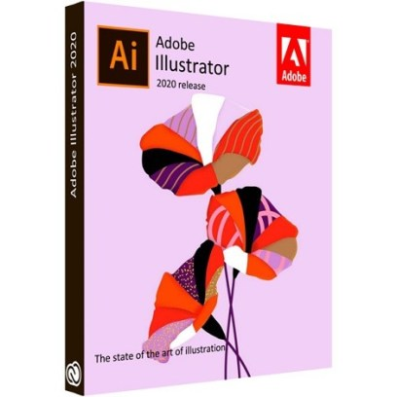
স্বাগতম

Slide 2
পরিচিতি
সুরেন মন্ডল
সহকারী শিক্ষক(আইসিটি)
চরদৌলত খান মাধ্যমিক বালিকা বিদ্যালয় surenmondal43@gmail.com
Mob: 01739631843

Slide 3
তাহলে আজকের পাঠ-
এডৌবি ইলাস্ট্রেটর
(Adobe Illustrator)
শ্রেনিঃ৯-১০
গ্রাফিক্স বা ইলাস্ট্রেটর প্রোগ্রাম দিয়ে তৈরী
তোমরা ছবি গুলো মনোযোগ দিয়ে দেকে বল এই ছবিগুলো কোন প্রোগ্রাম দিয়ে তৈরী ?

Slide 4
শিখনফল
এই পাঠ শেষে শিক্ষার্থীরা -
১। গ্রাফিক্স ডিজাইন সফটওয়্যার ‘ইলাস্ট্রেটর’ এর ধারণা ব্যাখ্যা পারবে ।
২ । গ্রাফিক্স ডিজাইন সফটওয়্যার ‘ইলাস্ট্রেটর’ ব্যবহারের কৌশল বর্ননা করতে পারবে ।
৩ । গ্রাফিক্স ডিজাইন সফটওয়্যার ‘ইলাস্ট্রেটর’ বিভিন্ন টুলসের ব্যবহার বর্ননা করতে পারবে ।
৪। গ্রাফিক্স ডিজাইন সফটওয়্যার ‘ইলাস্ট্রেটর’ ব্যবহার করে সৃজনশীল চিত্র ও অঙ্কন ও উপস্থাপন করতে পারবে ।

Slide 5
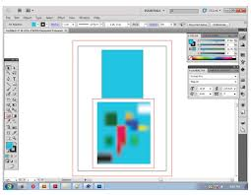
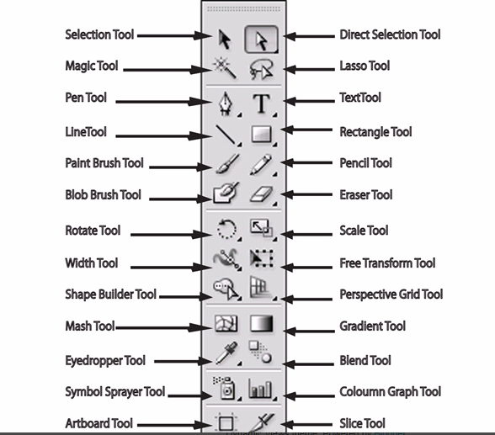
একক কাজ
এডৌবি ইলাস্টেটর এর প্রাণ তথা টুল বক্স
১। এডৌবি ইলাস্ট্রেটর (Adobe Illustrator) কী ?
সময়ঃ ২ মিনিট

Slide 6
Selection Tool (V): এই টুলটি একটি একক টুল। এই টুলের সাহায্যে যে কোন অবজেক্টকে সহজে সিলেক্ট করা যায়। টুলটিতে ক্লিক করার পর যে কোন অবজেক্ট-এ ক্লিক করলে ঐ অবজেক্টটি সিলেক্ট হবে ।
Direct Selection Tool (A):এই টুলটি একটি গ্রুপ টুল যার অন্তর্ভূক্ত আরো একটি টুল আছে। সেই টুলটি হচ্ছে Group Selection Tool. Direct Selection Tool দিয়ে যে কোন অবজেক্টের এ্যাংকর পয়েন্টে ক্লিক করে টেনে ইচ্ছানুযায়ী আকৃতি দেয়া যায়।
Lasso Tool (Q): একটি অবজেক্টের অংশ বিশেষ সিলেক্ট করে পরিবতন করার জন্য উক্ত একক টুলটি ব্যবহার করা যায়।
Pen Tool (P): এই টুলটি একটি গ্রুপ টুল। যার সাথে
Add Anchor Point, Tool-এ্যাংকর পয়েন্ট যোগ বা বাড়ানোর জন্য,
Delete Anchor Point Tool-এ্যাংকর পয়েন্ট মুছে ফেলার জন্য
Convert Anchor Point Tool-যে কোন একটি পয়েন্টের শেপকে ইচ্ছে মতো বাঁকা করার জন্য
Area Type Tool-নিদিষ্ট এরিয়ার ভিতর লেখার জন্য,
Type on a Path Tool -পাথ-এ লেখার জন্য
Vertical Type Tool-উপরে নীচে লেখার জন্য
Vertical Area Type Tool-নিদিষ্ট এরিয়ায় উপর থেকে নীচের দিকে লেখার জন্য,
Vertical Type on a Path Tool-পাথ-এ উপর থেকে নীচে লেখার জন্য।

Slide 7
Polygon Tool -এই টুলটি দিয়ে বহুভোজ ক্ষেত্র তৈরি করা যায়- যদিও এটি ছয় কোন বিশিষ্ট দেখা যায় বাস্তবে কাজ করতে গেলে এই টুলটি দিয়ে ত্রিকোণ থেকে শুরু করে অসংখ্য কোন বিশিষ্ট অবজেক্ট তৈরি করা যায় তবে মাত্রাতিরিক্ত কোন নিদিষ্ট করলে এটি স্বকিয়তা হারিয়ে অনেকটা ইলিপস্ টুলের আকৃতি ধারণ করবে;
Rectangle Tool(M): চারকোনা বিশিষ্ট যে কোন মাপের অবজেক্ট আঁকার জন্য এই গ্রুপ টুলটি ব্যবহৃত হয়। এই টুলের সাথে আরো যে সকল টুল রয়েছে তা হচ্ছে-
Rounded Rectangle Tool
llipse Tool
Line Segment Tool (\): এই টুলটি একটি গ্রুপ টুল। যার অধীনে আরো ৪ (চার)টি টুল আছে। যেমনঃ i. Arc Tool
Spiral Tool,
Rectangular Grid Tool;
Polar Grid Tool,
Arc Tool-বাঁকা করে কোন কিছু আঁকার জন্য;
Spiral Tool-গোলাকার আকৃতি বিশিষ্ট শেপ আঁকার জন্য;
Rectangular- Grid Tool-চার কোন বিশিষ্ট গ্রিড আঁকার জন্য;
Polar Grid Tool- মাকড়শার জালের ন্যায় গ্রিড আঁকার জন্য।
Star Tool- এই টুলটি দিয়ে তারা জাতীয় অবজেক্ট তৈরি করা যায়,
Flare Tool- এই টুলটি দিয়ে সূযের আলোর ন্যায় অবজেক্ট তৈরি করা যায়।
Rounded Rectangle Tool-কিছুটা স্মুথ চার কোন বিশিষ্ট অবজেক্ট আঁকার জন্য এই টুলটি ব্যবহৃত হয়;
Ellipse Tool-ডিম্বাকৃতির কোন অবজেক্ট আঁকতে এই টুলটি ব্যবহৃত হয়),

Slide 8
দলগত কাজ
এডৌবি ইলাস্ট্রেটর (Adobe Illustrator)
ব্যবহার করে তুমি কী কী করতে পারবে ? তা খাতায় লিখ ।
সময়ঃ ১০ মিনিট

Slide 9
(গ) বইয়ের কভার পেজ কিংবা পত্র-পত্রিকা মন খুশী মতো ডিজাইন করা যায়।
(ঘ) প্রকাশনা শিল্পের সকল ধরনের কাজ এই সফটওয়্যার এর মাধ্যমে করা অতি সহজ।
(ক) বিয়ের কার্ড ও ভিজিটিং কার্ড অতি সুন্দরভাবে তৈরি করা যায়।
(খ) পোষ্টার, প্রসপেক্টারস কিংবা বিজ্ঞাপন সুন্দর ভাবে প্রস্তুত করা যায়।
ইলাস্ট্রেটর এর ব্যবহার (Using Illustrator):
তাছাড়া উক্ত সফটওয়্যার এর সাহায্যে-
এডৌবি ইলাস্ট্রেটর (Adobe Illustrator)-এটি মূলত গ্রাফিক্স ডিজাইন সফটওয়্যার। যার মাধ্যমে বিভিন্ন ধরনের ডিজাইন করা সম্ভব । মার্কিন যুক্তরাষ্ট্রের এডৌবি করপোরেশন কর্তৃক এটি বাজারজাত কৃত ।
ইলাস্ট্রেটর চালু করা (Run the Illustrator):
উইন্ডোজ এক্সপি অথবা উইন্ডোজ সেভেন- এর ক্ষেত্রে Start> All Programs> Adobe Design Premium CS...> Adobe Illustrator CS...-এ প্রবেশ করলে সফটওয়্যারটি চালু হবে।

Slide 10
মূল্যায়ন
বহুনির্বাচনী প্রশ্ন
১ । মার্কি টুল মোট কয়টি?
২ । Photoshop এ সম্পাদানের প্রায় প্রতিটি পর্যায় কোনটির মাধ্যমে কাজ করতে হয় ?
৩ । এডোবি ইলাস্ট্রেটরে-
i) ছবি সম্পাদনার সুযোগ প্রায় নেই বললেই চলে
ii) ছবি সম্পাদনের প্রচুর সুযোগ
iii) প্রধান কাজই হচ্ছে অঙ্কন শিল্পের কাজ
খ
চারটি
দুইটি
খ
ক
ক
Lasso
খ
Marquee
গ
ঘ
আটটি
নিচের কোনটি সঠিক ?
ছয়টি
গ
Stroke
ঘ
Layer
খ
i ও iii
ক
i ও ii
খ
ii ও iii
ঘ
i , ii ও iii
গ

Slide 11
বাড়ির কাজ
আজকের ক্লাসে আলোচনা হয় নাই এডোবি ইলাস্ট্রেটর এর এমন ০৫টি TOOL সম্পর্কে লিখে আনবে ।
Suren Mondal-01739631843

Slide 12
Suren Mondal-01739631843

